Slide 1
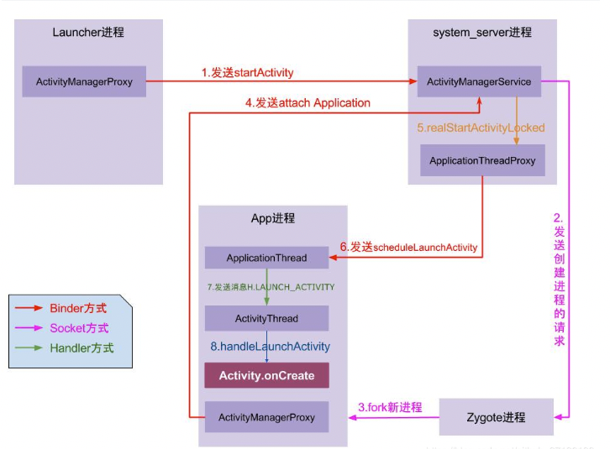
App启动流程，从点击桌面开始
https://blog.csdn.net/github_37130188/article/details/89577671

Slide 2
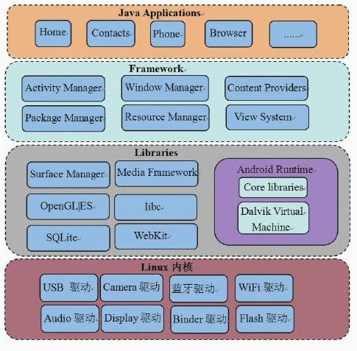
画出 Android 的大体架构图

Slide 3
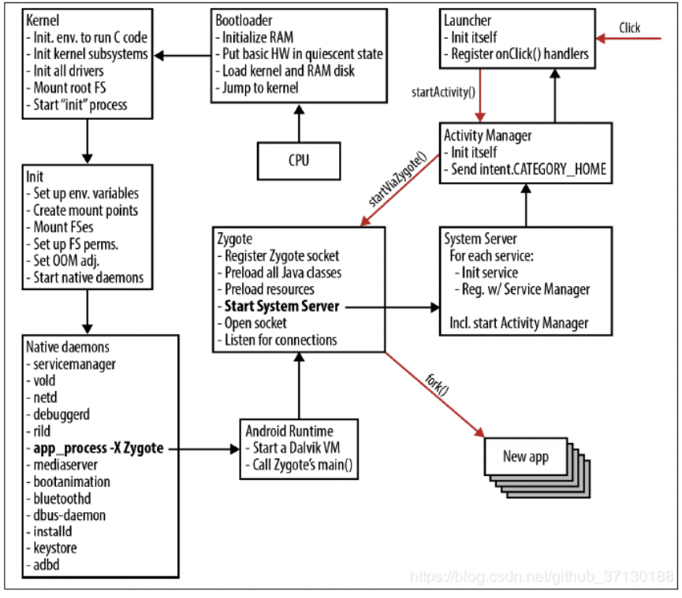
Android系统启动流程
https://blog.csdn.net/github_37130188/article/details/89577578

Slide 4
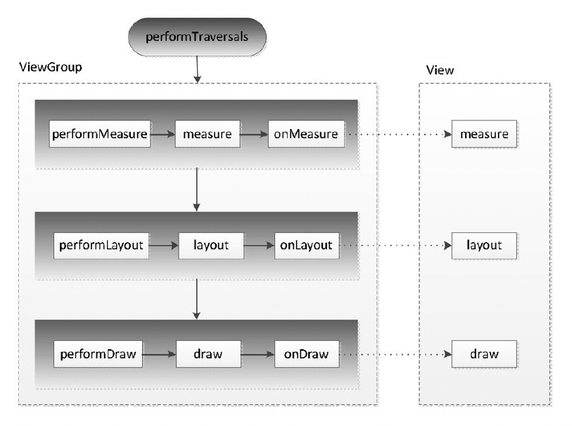
Android系统启动流程

Slide 5
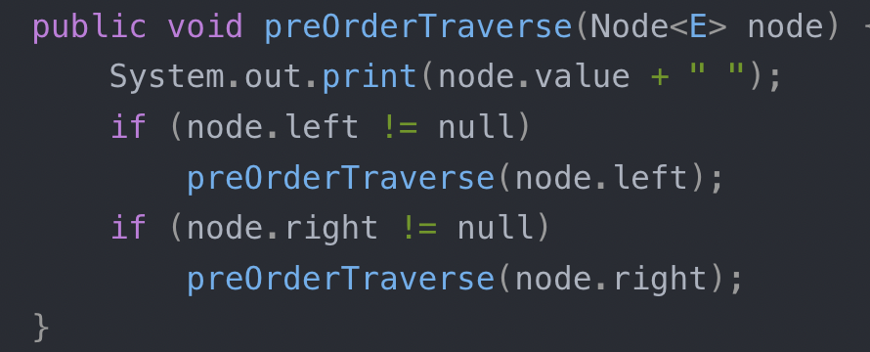
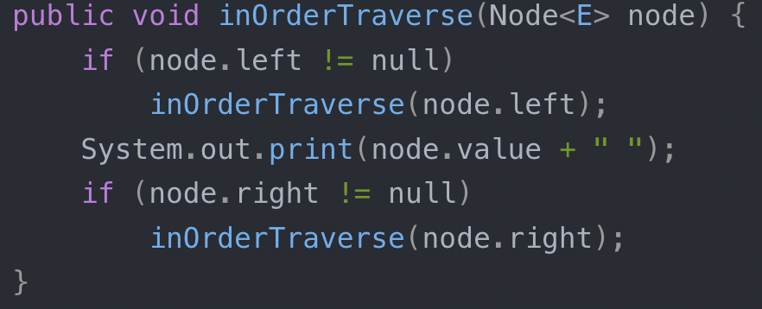
二叉树的深度优先遍历和广度优先遍历的具体实现
深度优先遍历：对每一个可能的分支路径深入到不能再深入为止，而且每个结点只能访问一次。要特别注意的是，二叉树的深度优先遍历比较特殊，可以细分为先序遍历、中序遍历、后序遍历。具体说明如下：
先序遍历：对任一子树，先访问根，然后遍历其左子树，最后遍历其右子树。
中序遍历：对任一子树，先遍历其左子树，然后访问根，最后遍历其右子树。

Slide 6
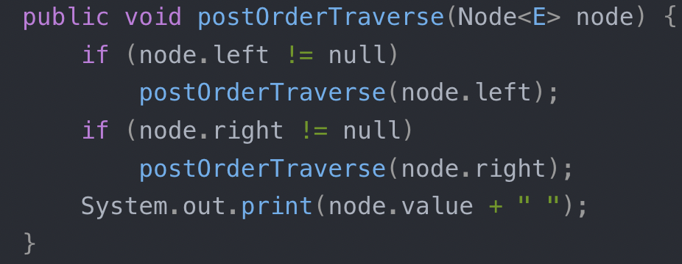
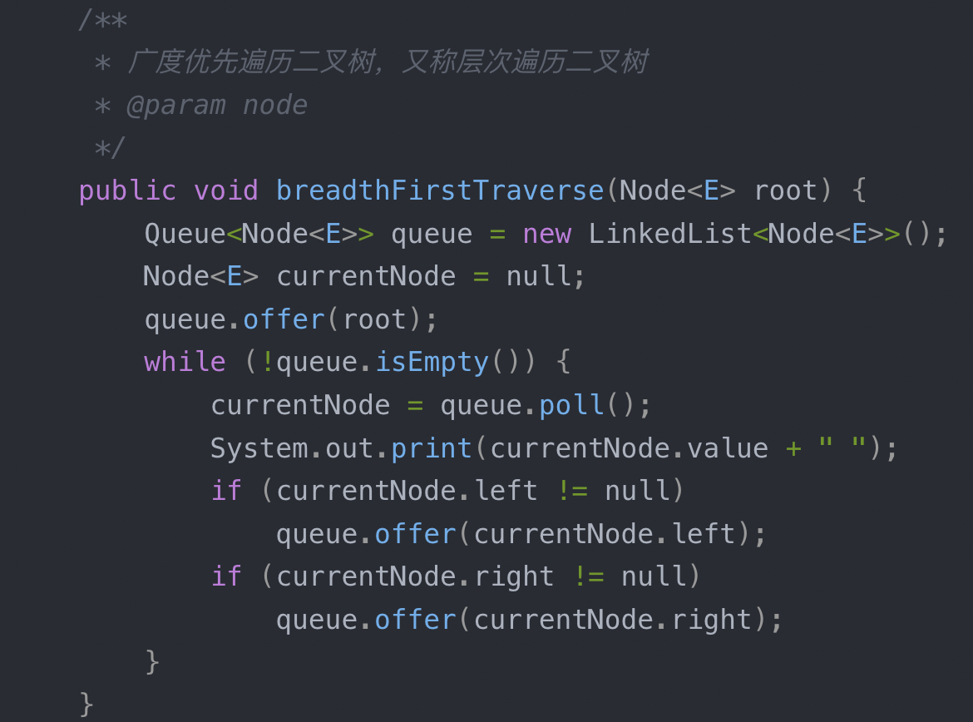
后序遍历：对任一子树，先遍历其左子树，然后遍历其右子树，最后访问根。
广度优先遍历：又叫层次遍历，从上往下对每一层依次访问，在每一层中，从左往右（也可以从右往左）访问结点，访问完一层就进入下一层，直到没有结点可以访问为止。

Slide 7
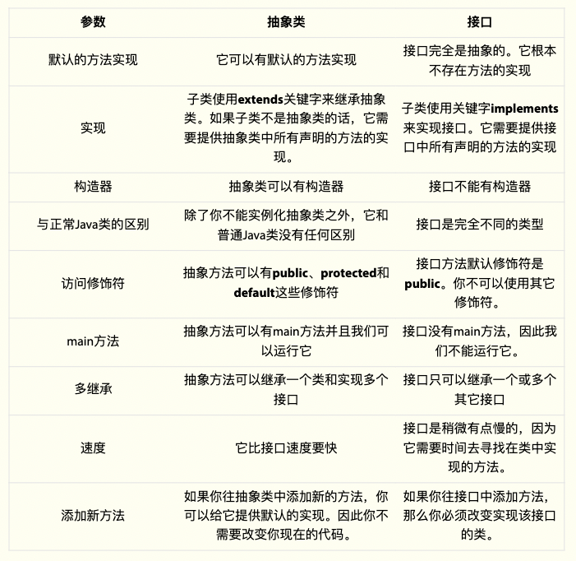
抽象类和接口的对比

Slide 8
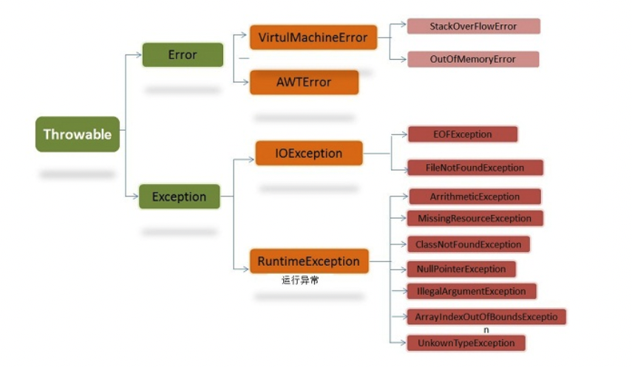
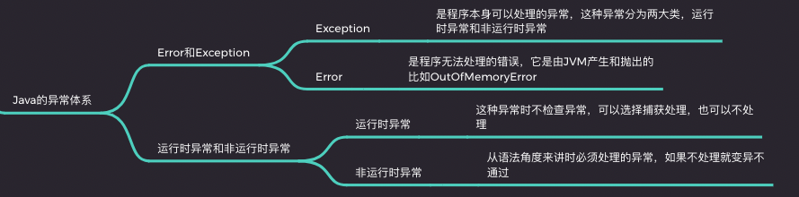
Java的异常体系

Slide 9
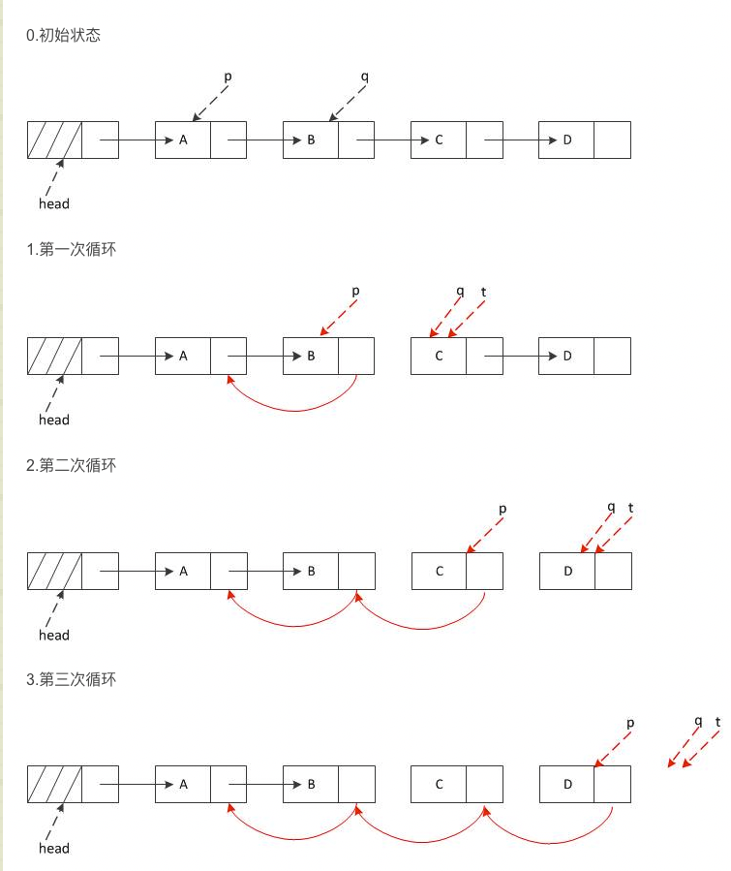
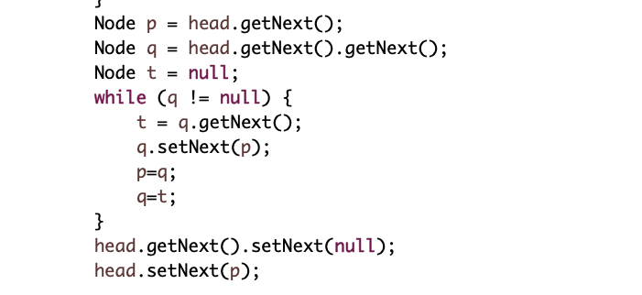
手写链表逆序代码

Slide 10
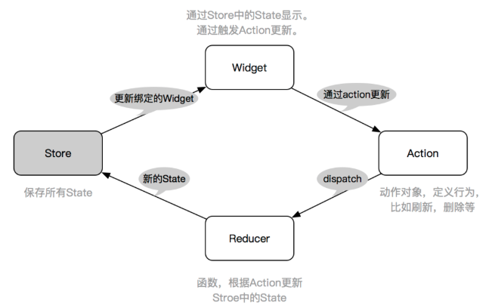
flutter_redux
创建 Store 用于管理状态 。
给 Store 增加 appReducer 合集方法，增加需要拦截的 middleware，并初始化状态。
将 Store 设置给 StoreProvider 这个 InheritedWidget 。
通过 StoreConnector / StoreBuilder 加载显示 Store 中的数据。

Slide 11
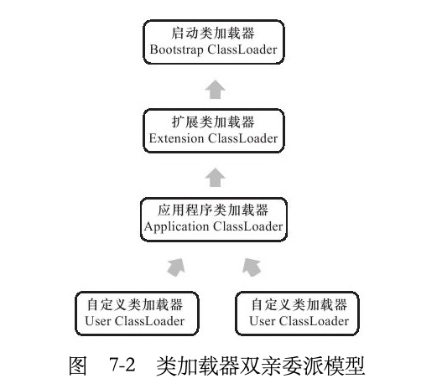
jvm双亲委派模型
1.种是启动类加载器（Bootstrap ClassLoader），这个类加载器使用C++语言实现[1]，是虚拟机自身的一部分；
﻿扩展类加载器（Extension ClassLoader）：这个加载器由sun.misc.Launcher $ExtClassLoader实现，它负责加载＜JAVA_HOME＞\lib\ext目录中的，或者被java.ext.dirs系统变量所指定的路径中的所有类库，开发者可以直接使用扩展类加载器。
﻿应用程序类加载器（Application ClassLoader）：这个类加载器由sun.misc.Launcher

Slide 12
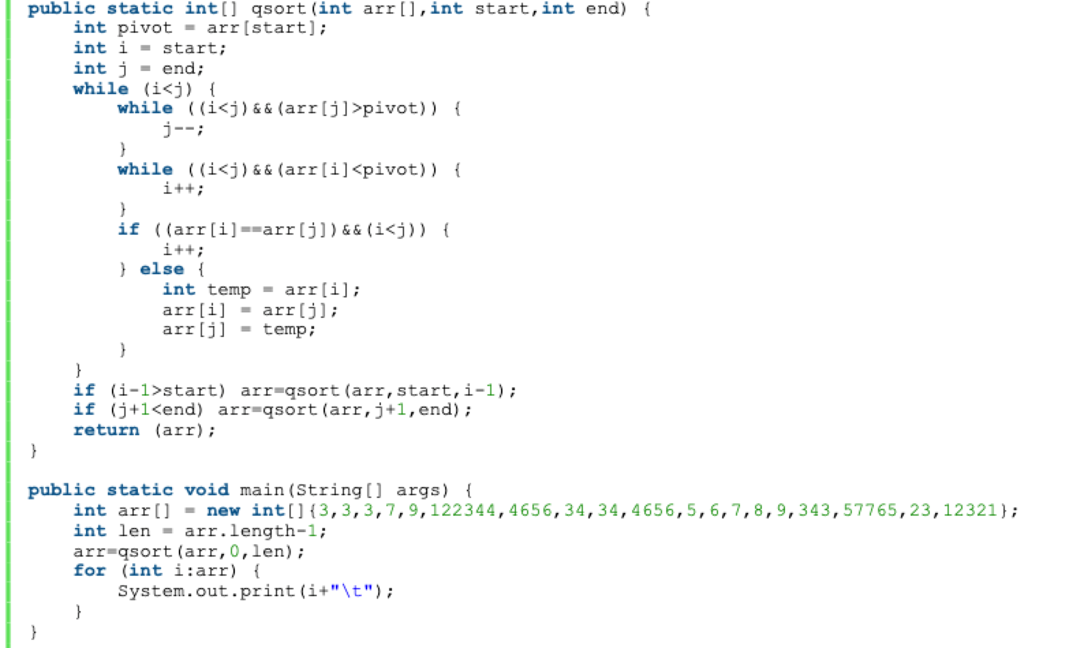
快速排序

Slide 13
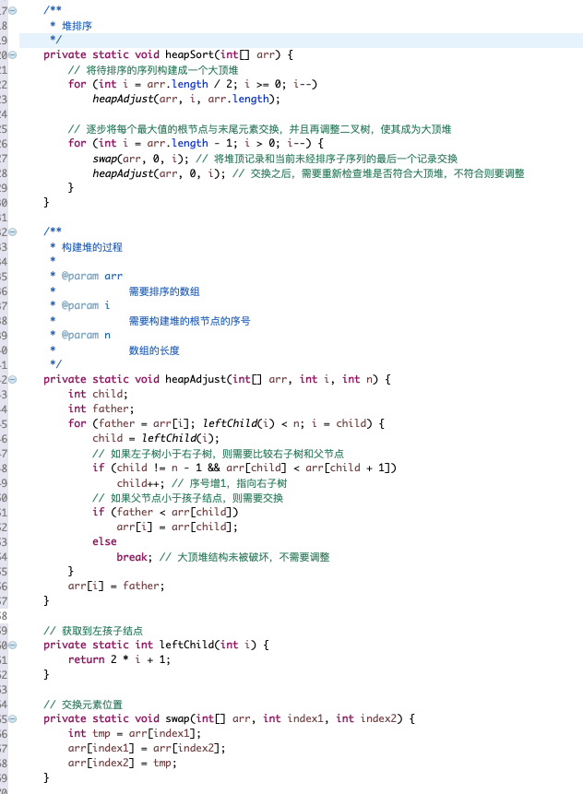
堆排序

Slide 14
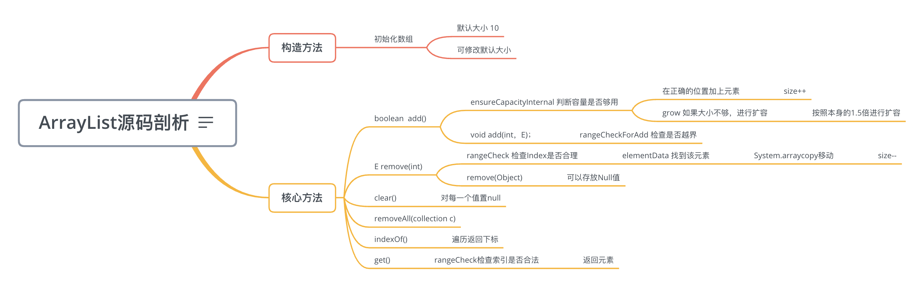

ArrayList源码解析

Slide 15
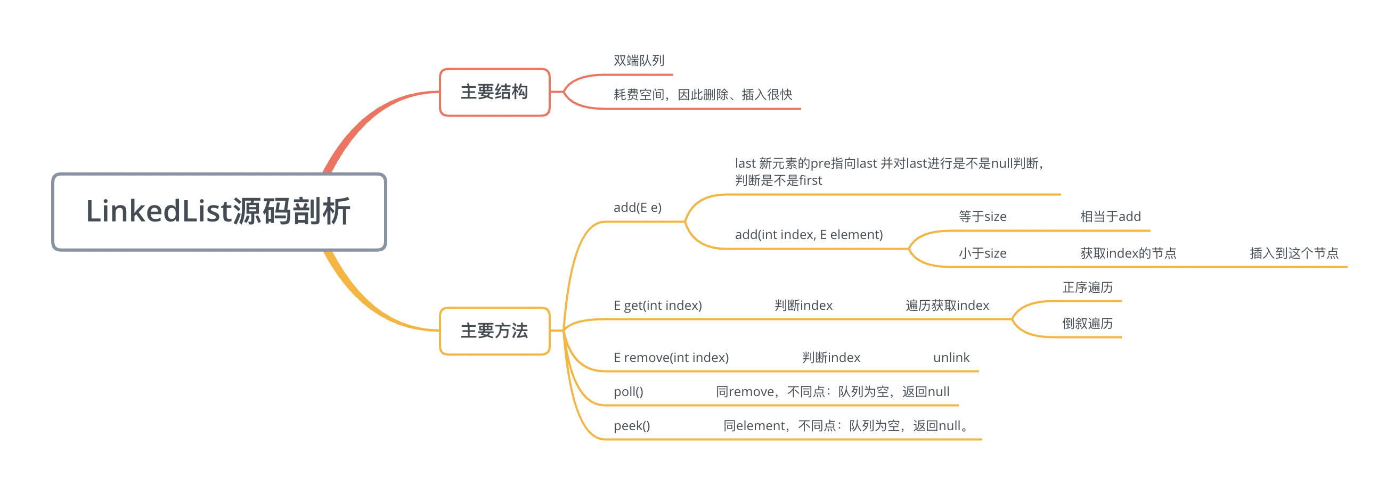
LinkList源码剖析

Slide 16
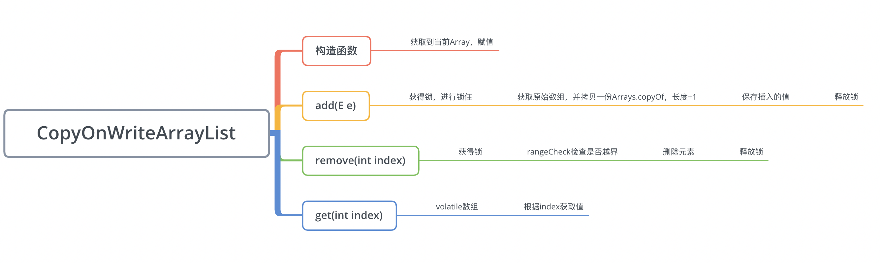
CopyOnWriteArrayList

Slide 17
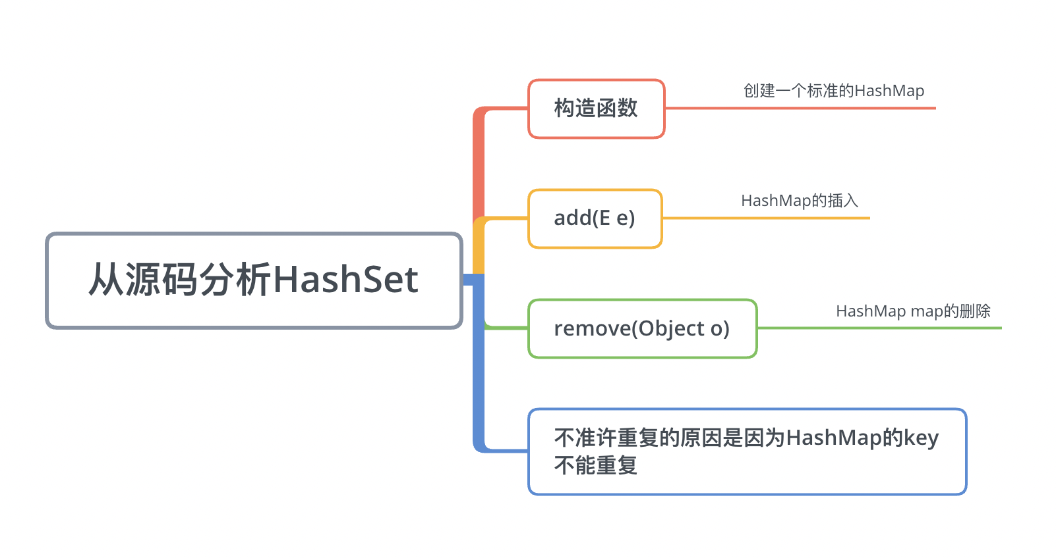

HashSet

Slide 18
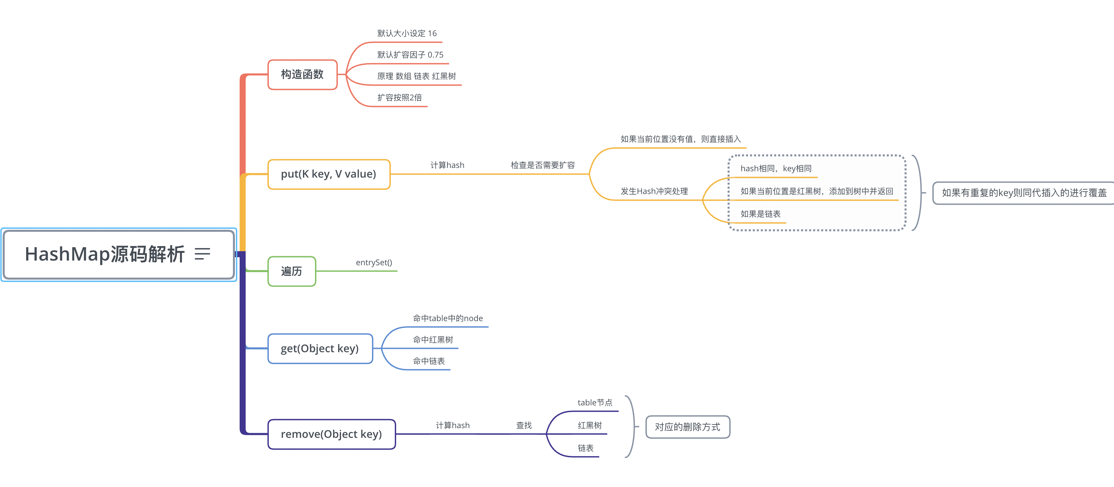
HashMap源码解析

Slide 19
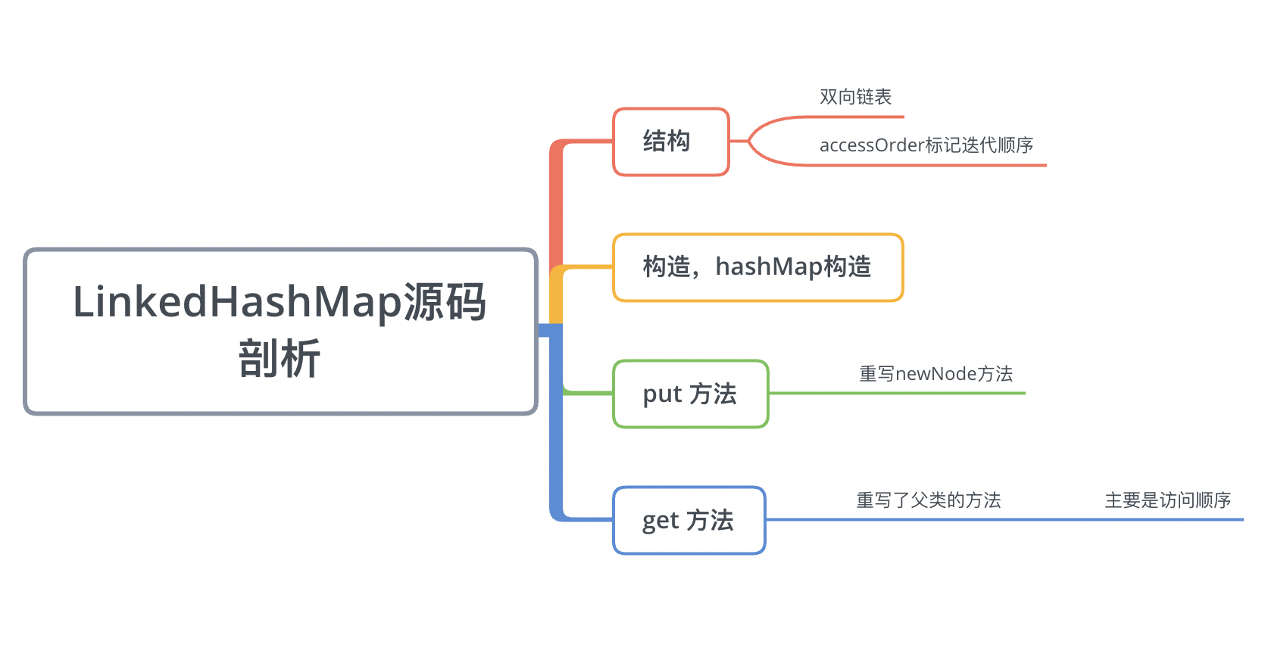
LinkHashMap源码解析

Slide 20
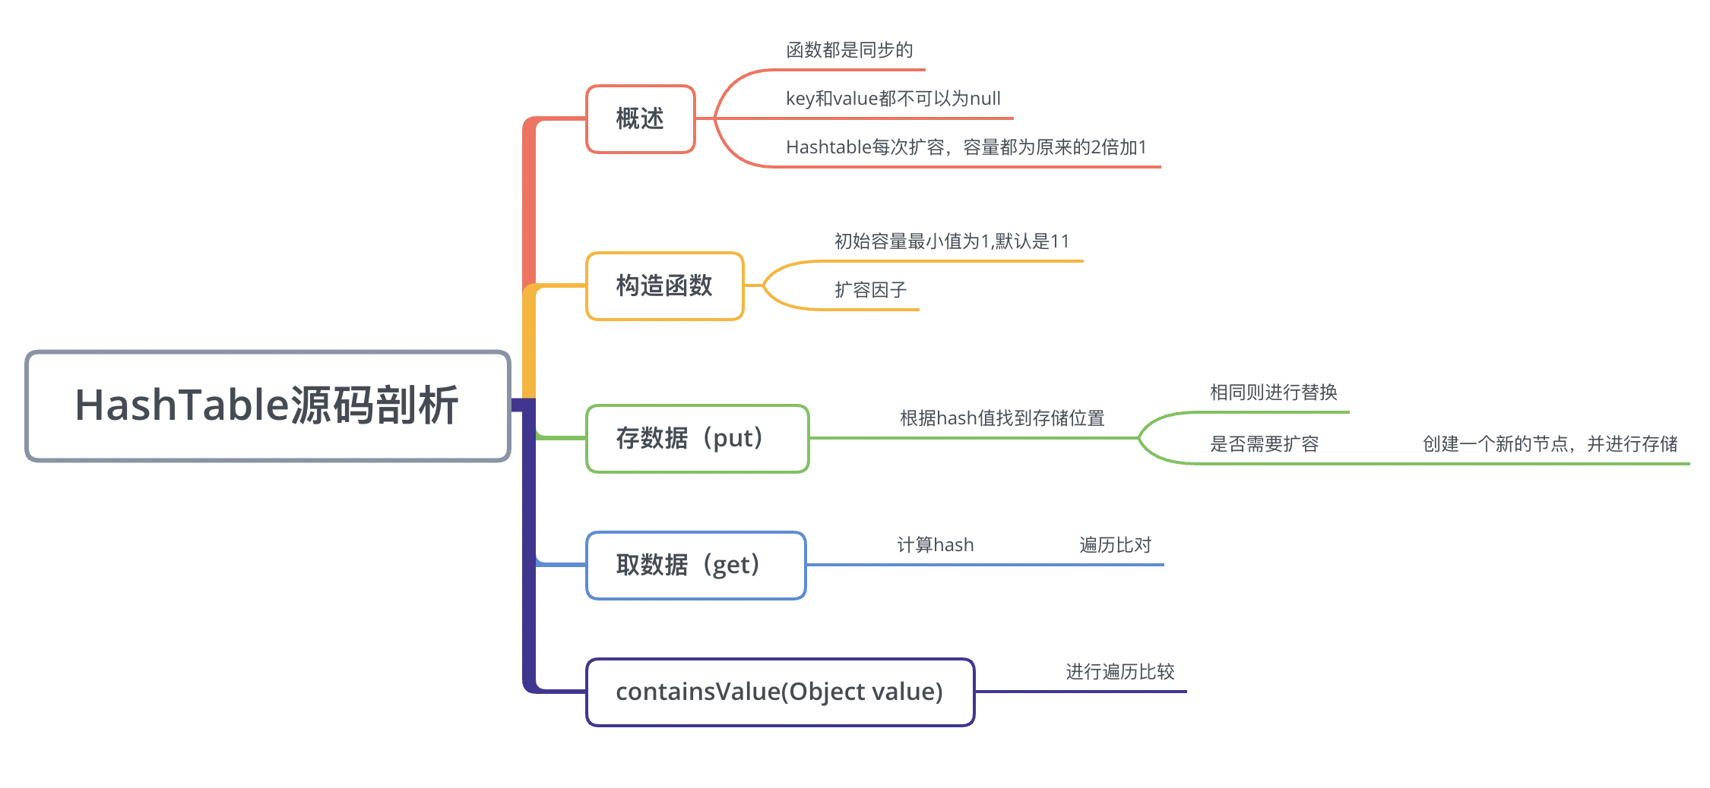
HashTable源码解析

Slide 21
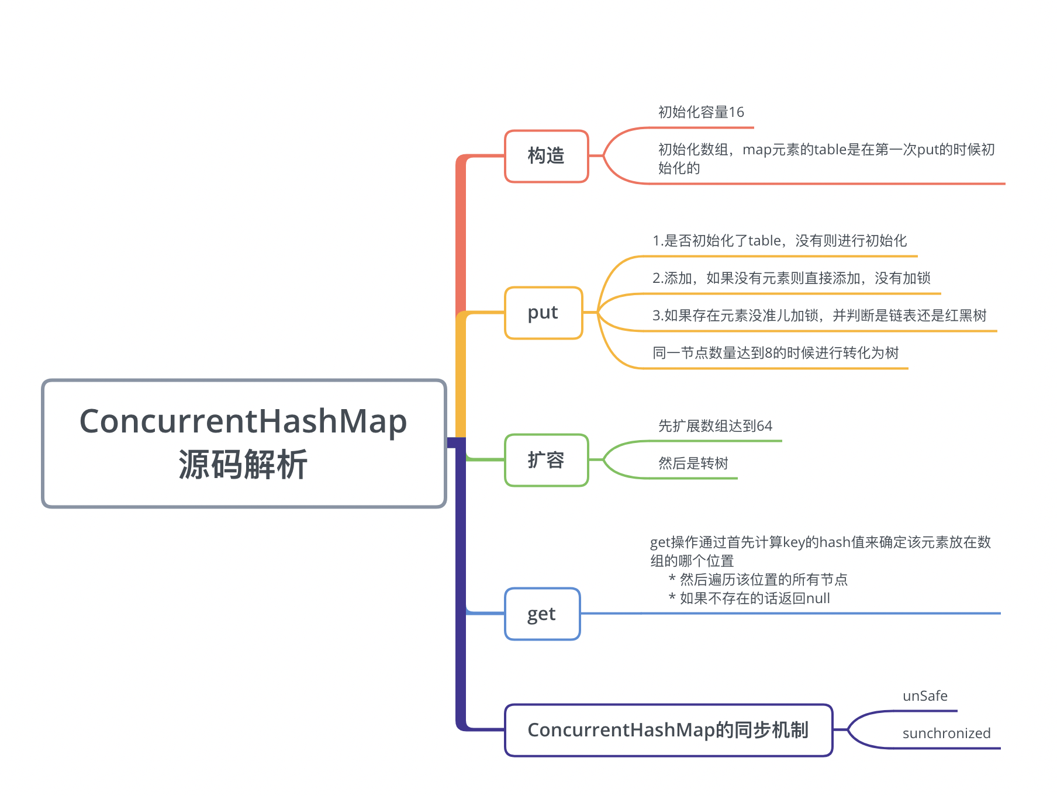
ConcurrentHashMap源码解析

Slide 22
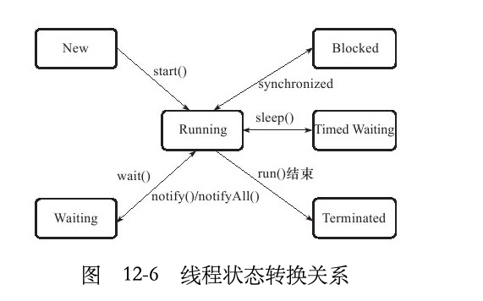
线程的状态转换关系

Slide 23
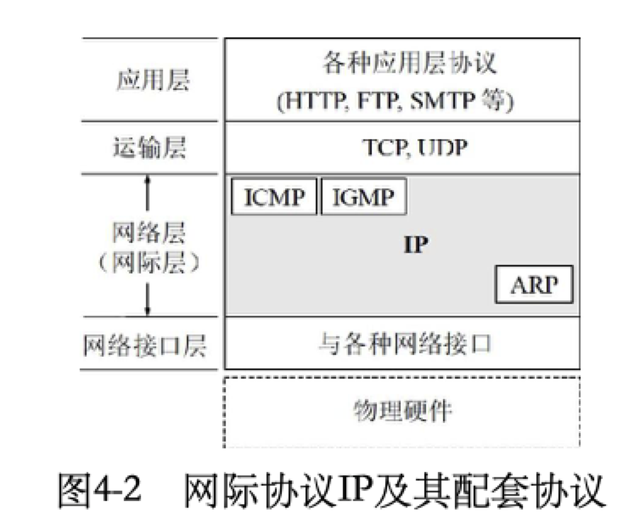
TCPIP

